Slide 1
Sčítání českých a slovenských otaku v číslech
Matěj Račinský

Slide 2
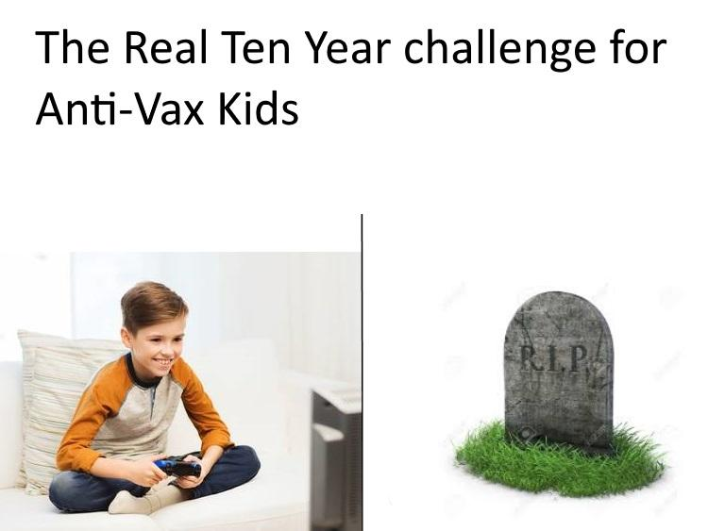

Počty uživatelů v anime skupinách za roky 2014-2019
Sčítání českých a slovenských otaku
Anime World CZ/SK (￣ω￣)
Otaku seznamka ^^
Bohužel mi fb neposkytl seznam všech
Tedy někde chybí počty lidí, počítal jsem jen nově příchozí
Celkem 20220 unikátních lidí – tak 3 a kus animefestů
Celkem 2x víc než umřeno dětí antivakcinářů 2007-2015
Notes:
Že AI ve hrách porazila světovou špičku

Slide 3
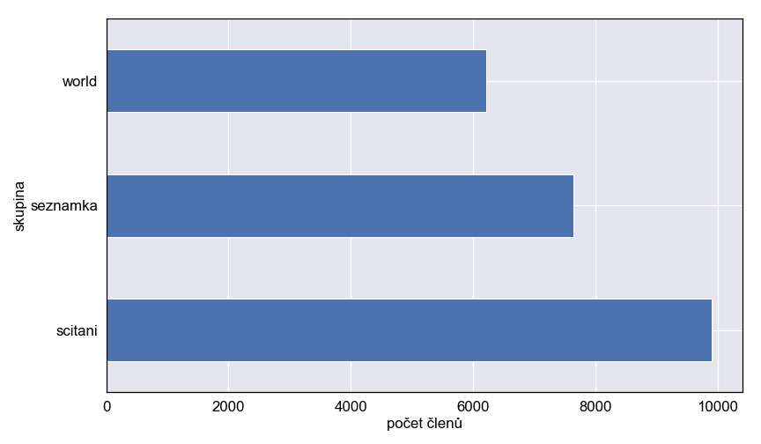
Počty nově příchozích za posledních 5 let

Slide 4
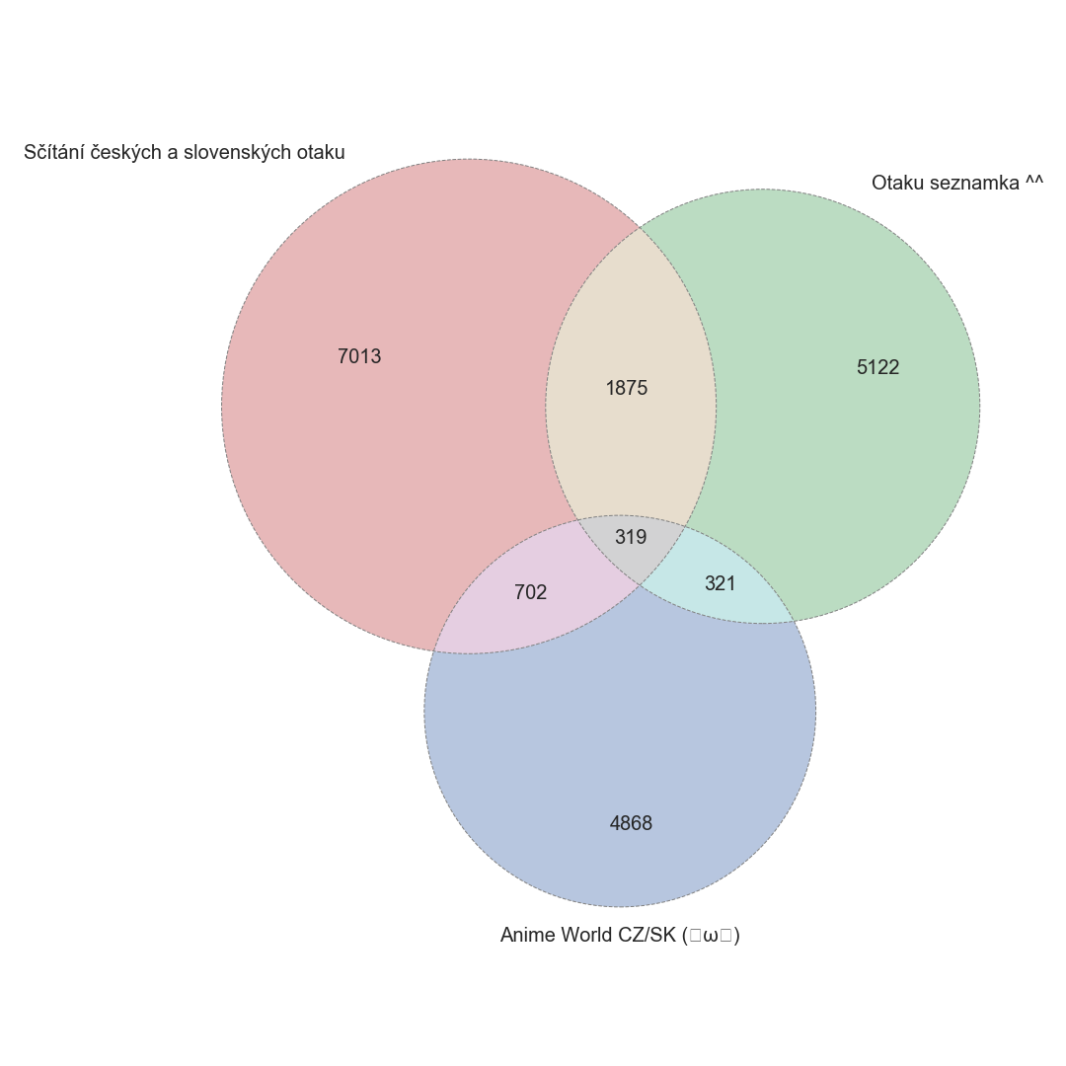

Slide 5
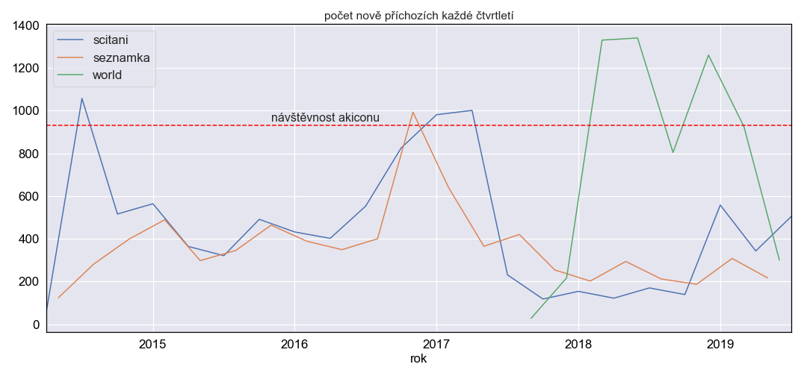
Počet nově příchozích každé čtvrtletí
Akicon – max. 930 návštěvníků

Slide 6
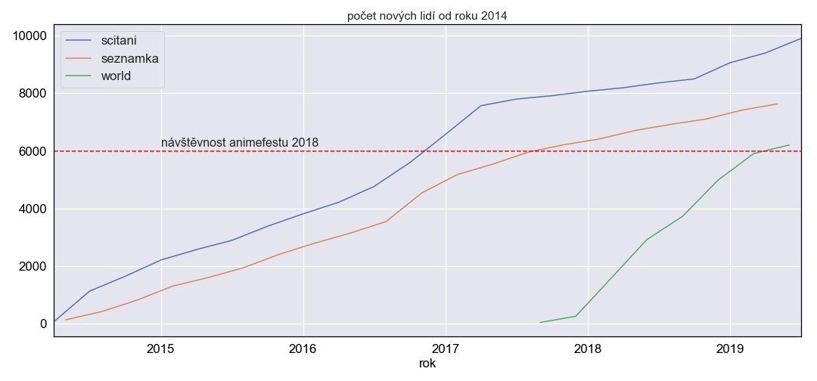
Počet nových lidí od roku 2014

Slide 7
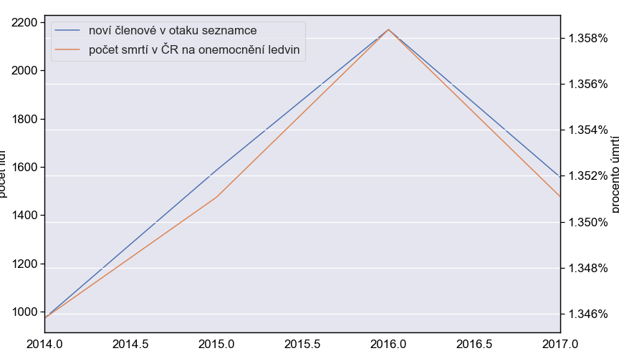
Nově příchozí na seznamce korelace = 0.972

Slide 8
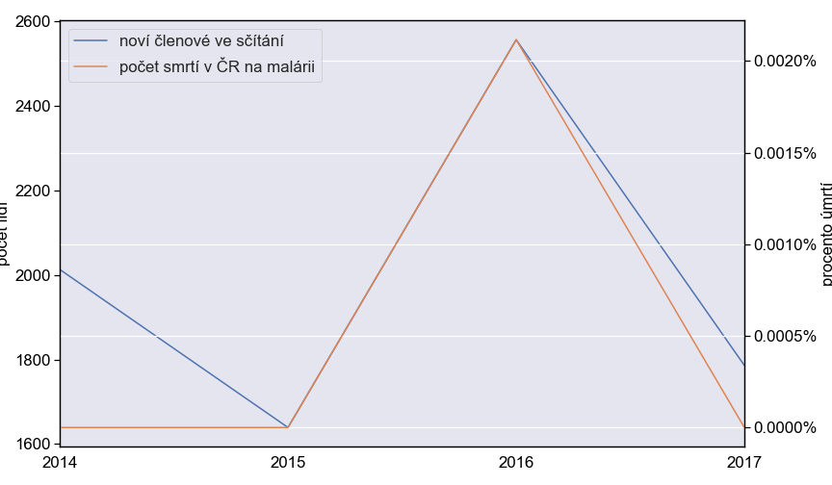
Nově příchozí na sčítání korelace = 0.924

Slide 9
Sčítání českých a slovenských otaku

Slide 10
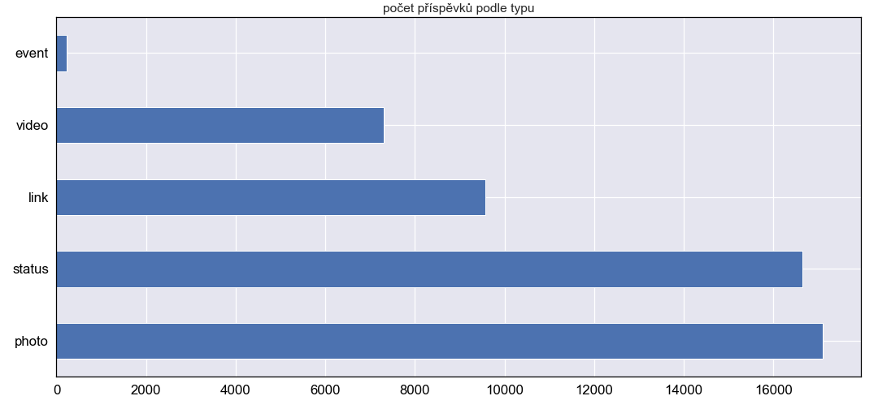
Příspěvky 2011-2019

Slide 11
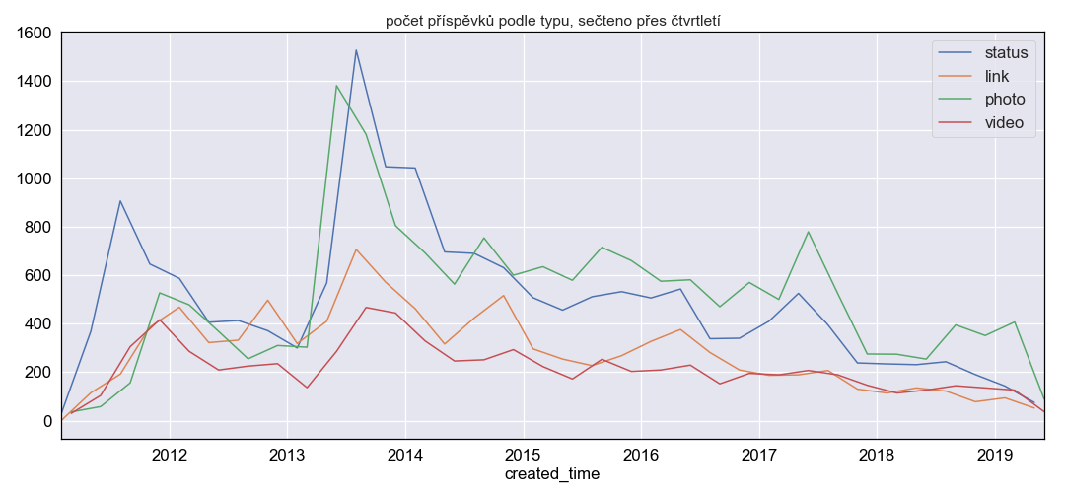
Příspěvky 2011-2019 v čase

Slide 12
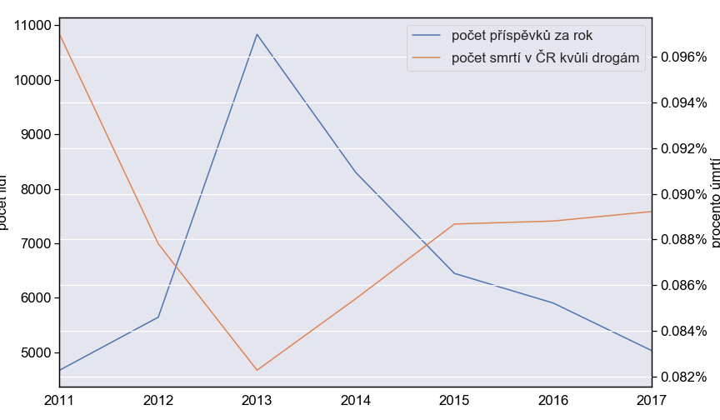
Příspěvky 2011-2017
korelace = -0.829
Lidi nemají čas na drogy, když píšou na sčítání?
Notes:
Kdo umře na předávkování, nemá čas psát na fb?
Drogy zabíjejí otaky?

Slide 13
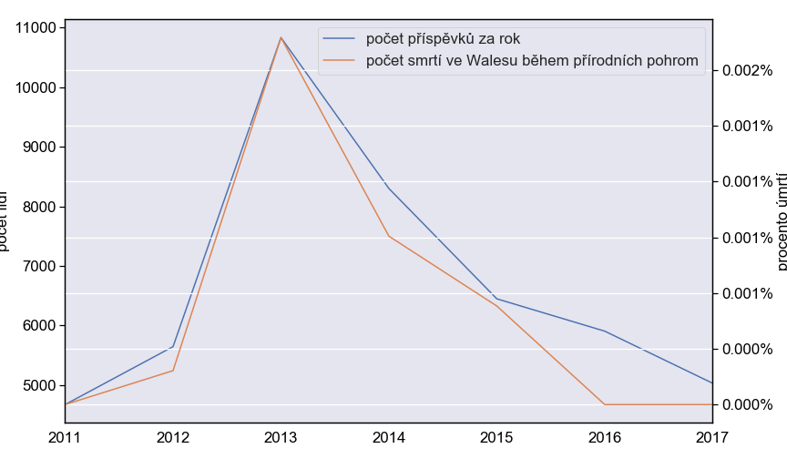
Příspěvky 2011-2017
korelace = 0.979
Psaní příspěvků na sčítání způsobuje přírodní katastrofy?
Notes:
Příspěvky způsobují přírodní katastrofy?

Slide 14
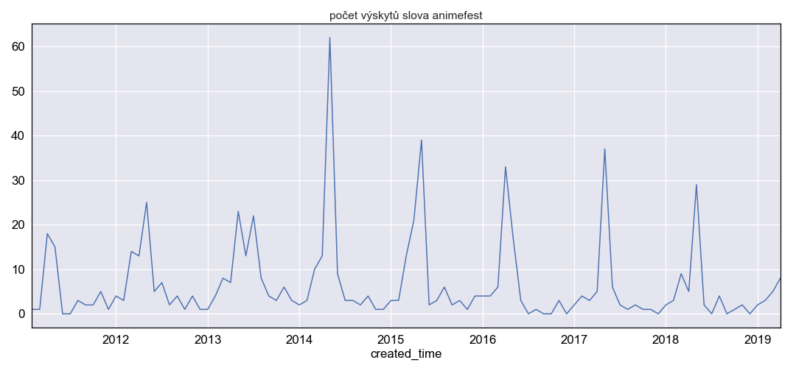
Jak se mluví o animefestu?

Slide 15
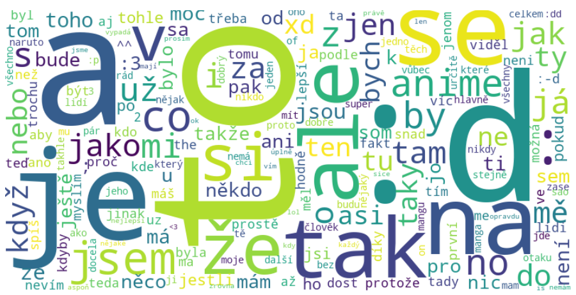
Wordcloud sčítání

Slide 16
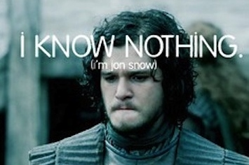
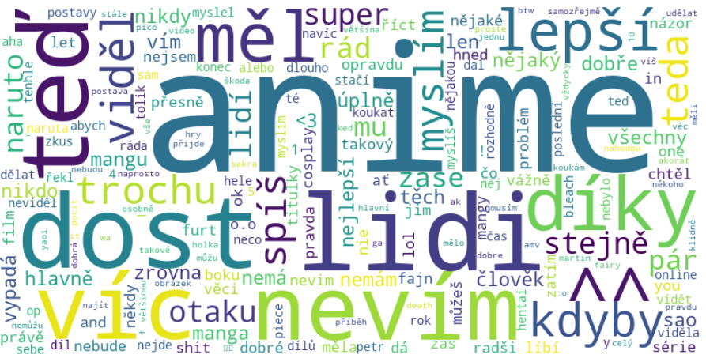
Wordcloud sčítání po vyčištění

Slide 17
Hádanka
Každý člověk má trochu jinou slovní zásobu, jiná často používaná slova, jiný poměr používaných slov, atd.
2 wordcloudy osob velmi známých ve sčítání a v otaku komunitě obecně
Velikost slova = míra používání oproti ostatním slovům ve wordcloudu, čím větší, tím častěji používáno

Slide 18
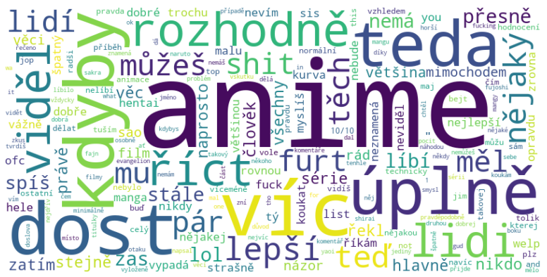
Hádanka 1
Notes:
Adam Furik

Slide 19
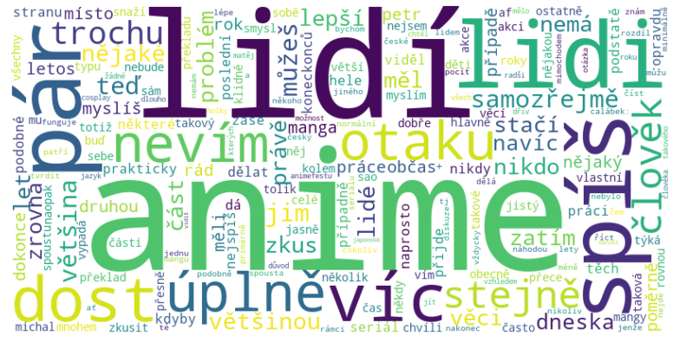
Hádanka 2
Notes:
Hintzu - Horgoš

Slide 20
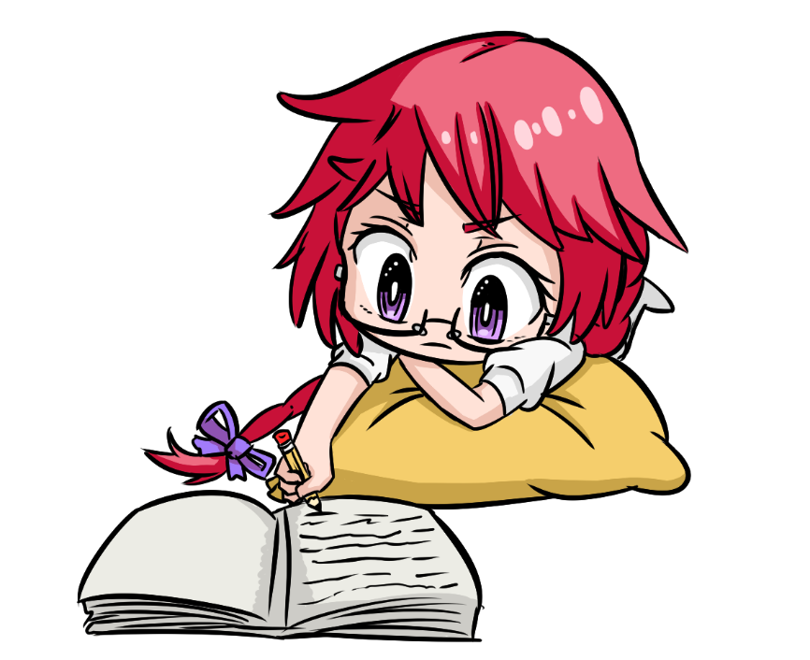
SOUTĚŽ!
Kolik znaků má nejdelší příspěvek na sčítání?
Výhra: krásný Animefestí plecháček
Notes:
šimánek: 3865 slov, 22763 znaků

Slide 21
Todo: osekat časové grafy, jen do konce 2018
Přidat frekvenci: boku no pico, naruto, a nějaké další?
Ke grafu věku do šipky Hinzáka

